Slide 1

第七章 自变量选择

Slide 2

自变量选择

Slide 3
自变量选择

Slide 4
自变量选择

Slide 5
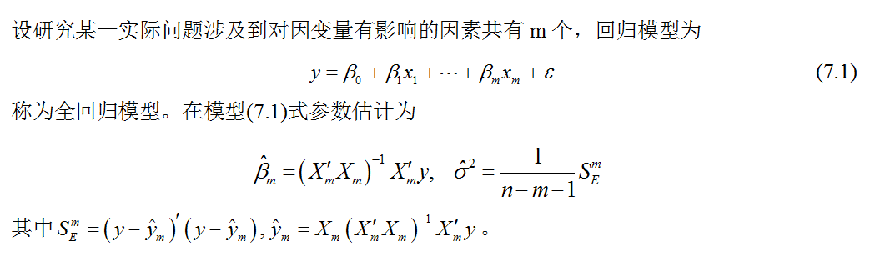
自变量选择
§7.2 自变量选择对于模型参数估计及预测的影响

Slide 6
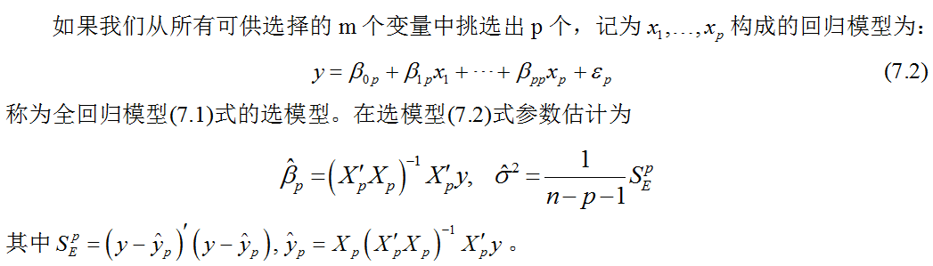
自变量选择
§7.2 自变量选择对于模型参数估计及预测的影响

Slide 7
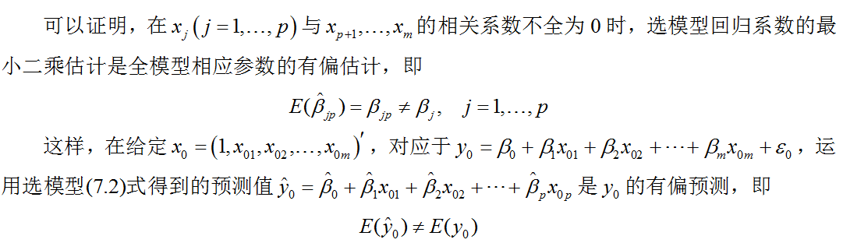
自变量选择
§7.2 自变量选择对于模型参数估计及预测的影响

Slide 8
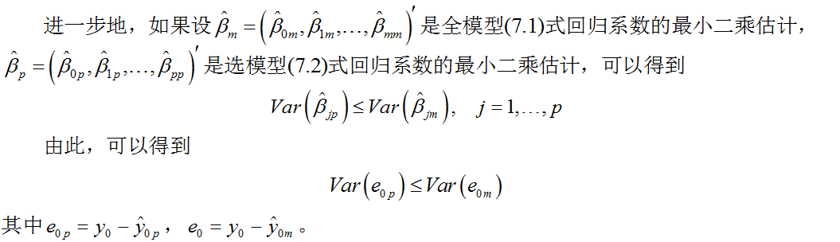
自变量选择
§7.2 自变量选择对于模型参数估计及预测的影响

Slide 9
自变量选择
§7.2 自变量选择对于模型参数估计及预测的影响

Slide 10
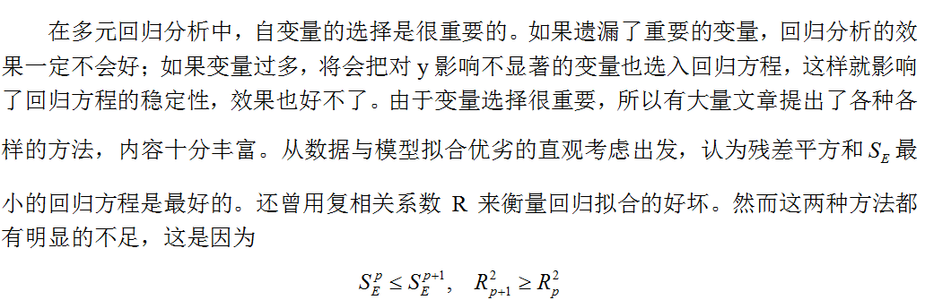
自变量选择
§7.3 自变量选择的准则

Slide 11
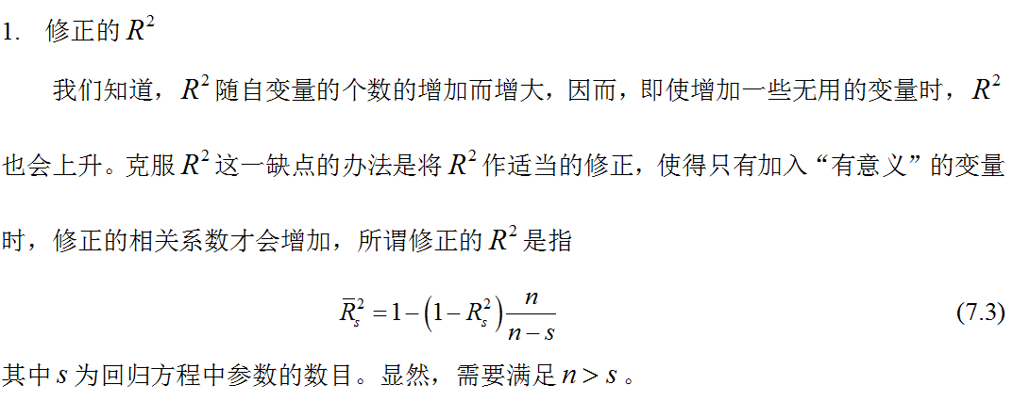
自变量选择
§7.3 自变量选择的准则

Slide 12
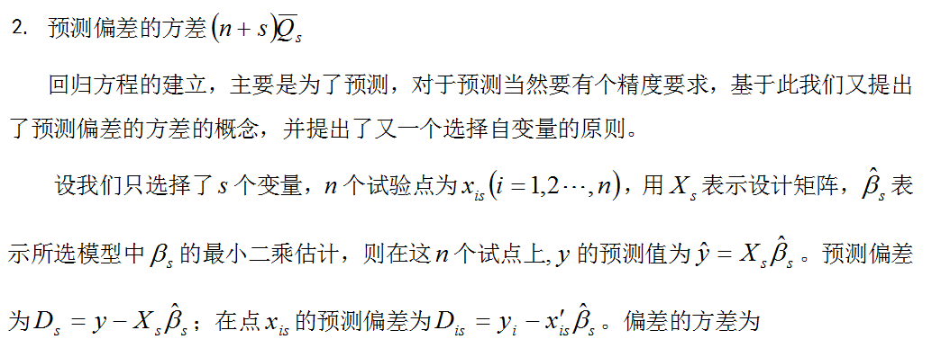
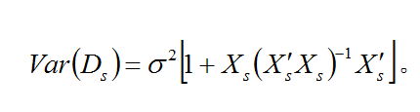
自变量选择
§7.3 自变量选择的准则

Slide 13
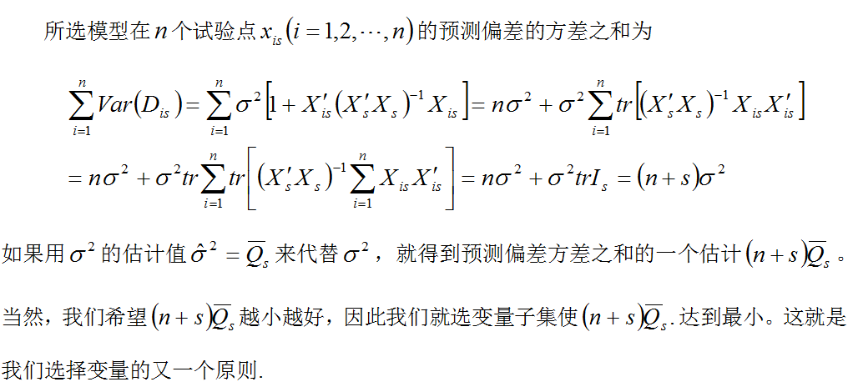
自变量选择
§7.3 自变量选择的准则

Slide 14
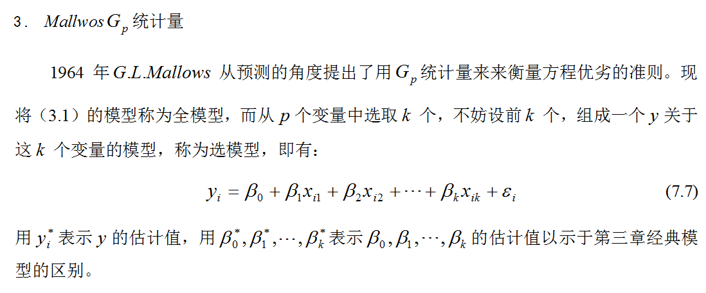
自变量选择
§7.3 自变量选择的准则

Slide 15
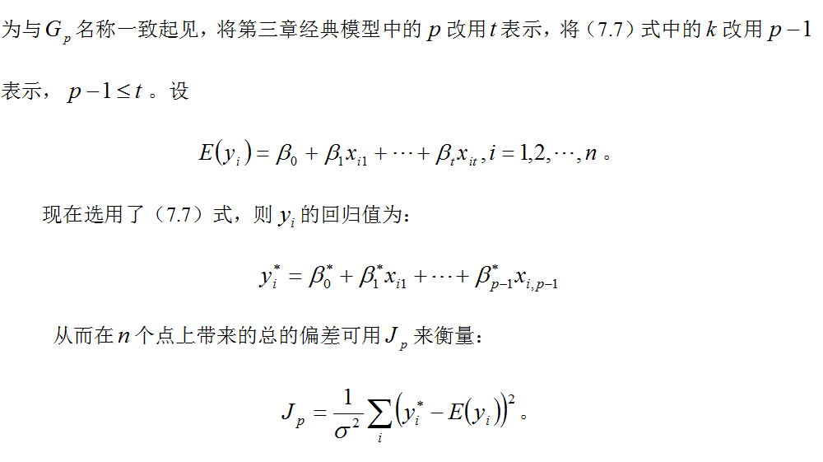
自变量选择
§7.3 自变量选择的准则

Slide 16
自变量选择
§7.3 自变量选择的准则

Slide 17
自变量选择
§7.3 自变量选择的准则

Slide 18
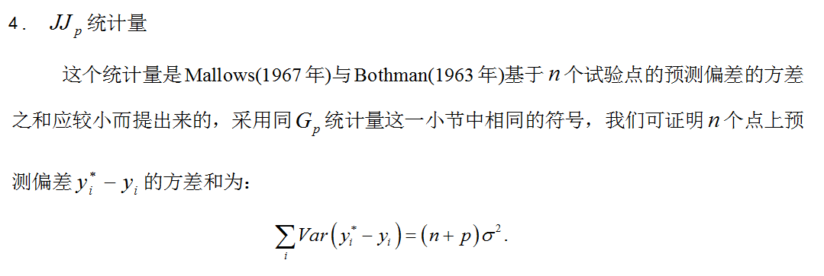
自变量选择
§7.3 自变量选择的准则

Slide 19
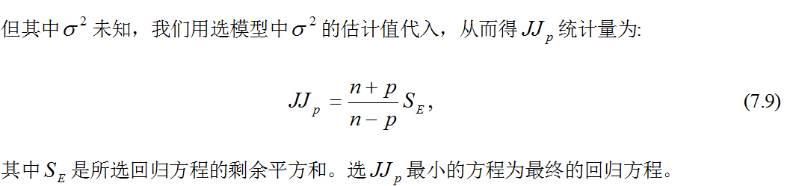
自变量选择
§7.3 自变量选择的准则

Slide 20
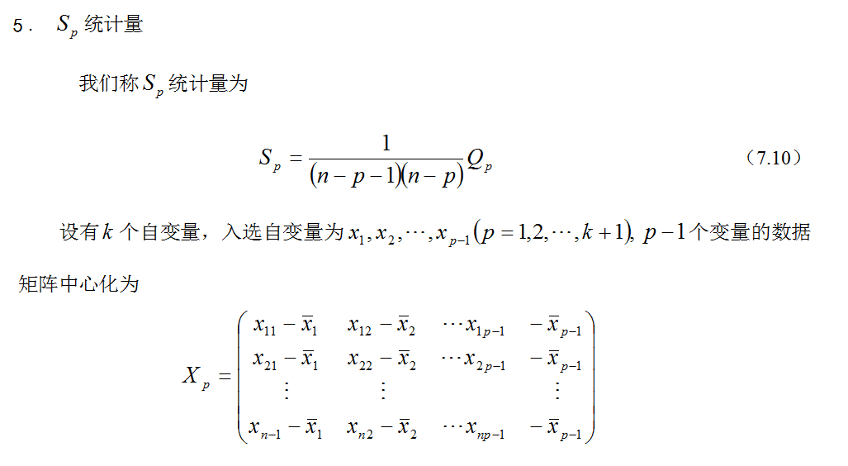
自变量选择
§7.3 自变量选择的准则

Slide 21
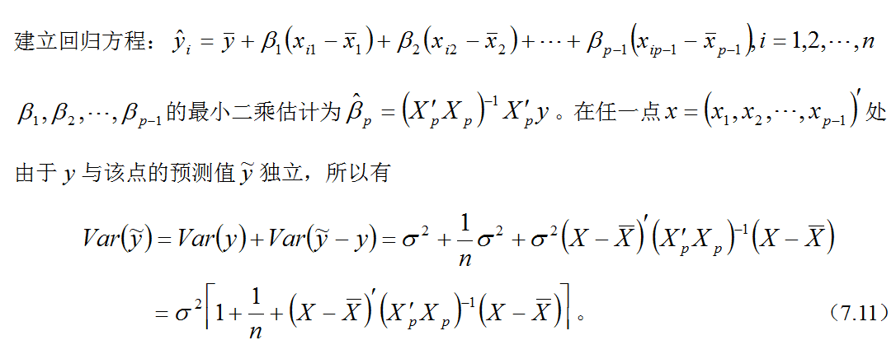
自变量选择
§7.3 自变量选择的准则

Slide 22
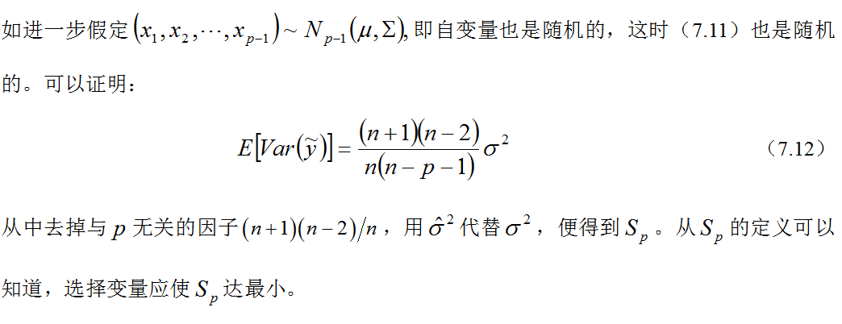
自变量选择
§7.3 自变量选择的准则

Slide 23
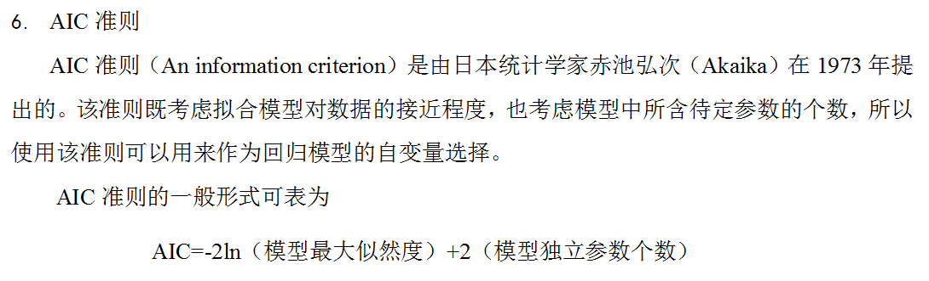
自变量选择
§7.3 自变量选择的准则

Slide 24
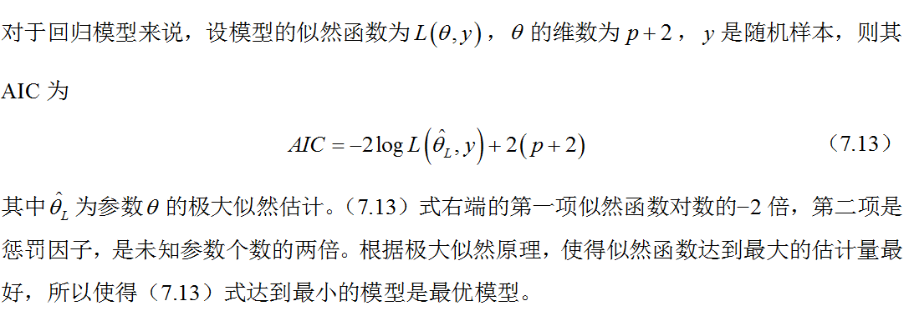
自变量选择
§7.3 自变量选择的准则

Slide 25
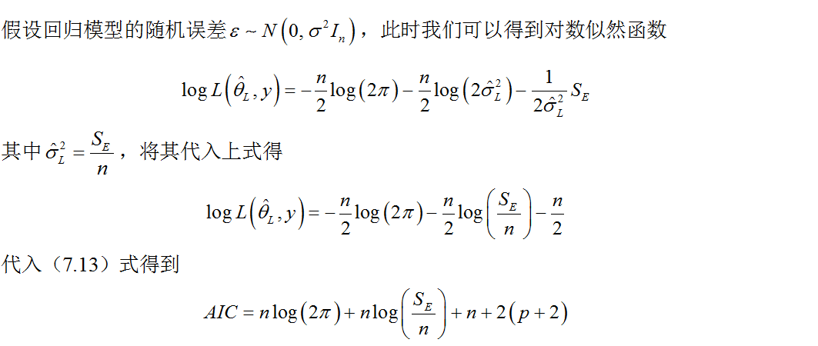
自变量选择
§7.3 自变量选择的准则

Slide 26
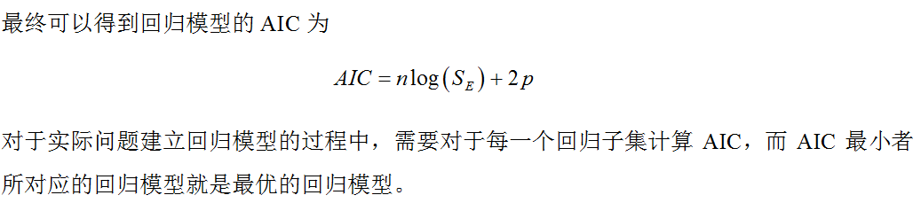
自变量选择
§7.3 自变量选择的准则

Slide 27
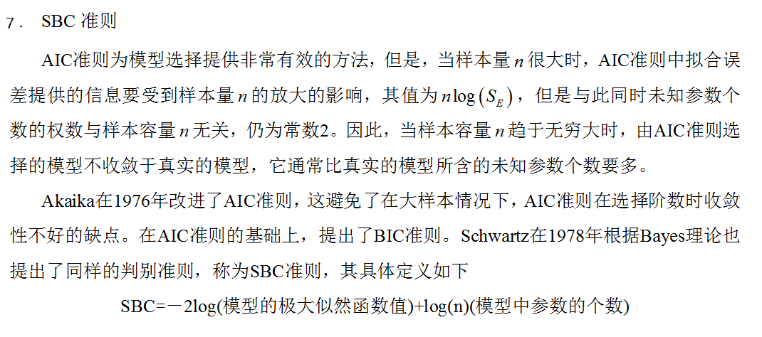
自变量选择
§7.3 自变量选择的准则

Slide 28

自变量选择
§7.3 自变量选择的准则

Slide 29
自变量选择
§7.4 自变量选择的方法

Slide 30
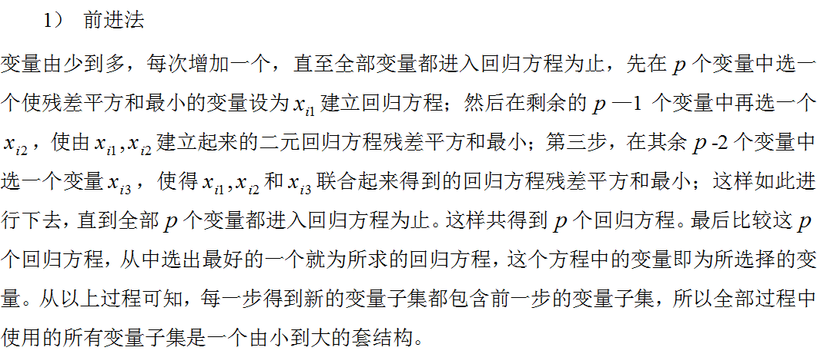
自变量选择
§7.4 自变量选择的方法

Slide 31
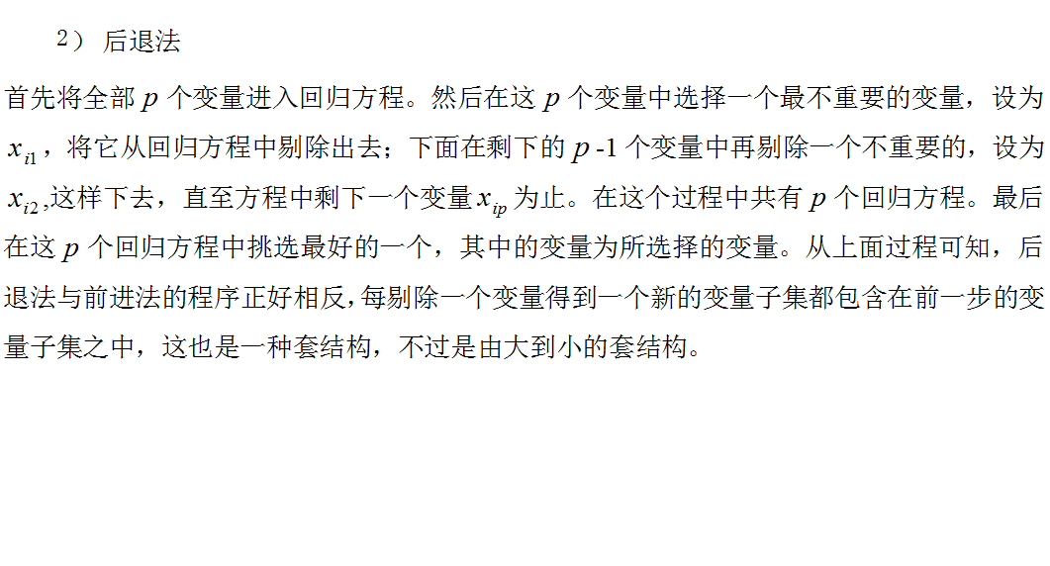
自变量选择
§7.4 自变量选择的方法

Slide 32
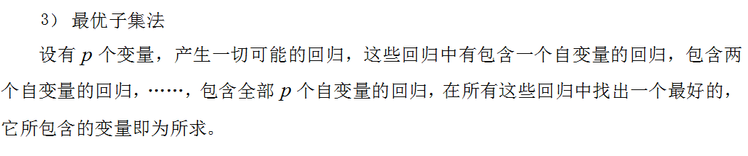
自变量选择
§7.4 自变量选择的方法

Slide 33
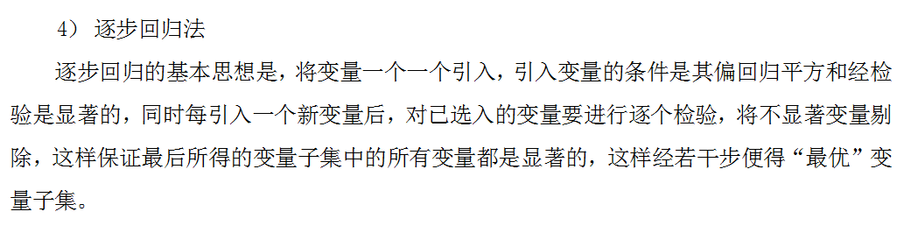
自变量选择
§7.4 自变量选择的方法

Slide 34

谢 谢！
Thank You

